Slide 1
Csontos Kincső – IKT ProjektMunka 02.

Slide 2
CodeMaster Academy
Mivel foglalkozik a cég?
Online Kódólási Kurzosok
Mentorálás
Projektek és vizsgák
Tanúsítványok kiadása

Slide 3
Rövid háttérsztori
A csapat:
- Kincső, a projektvezető
- Dávid, a frontendes mester
- Ádám, a Python mágus
- BalázsBot, az AI mentor

Slide 4
Ügyfélszolgálati sztori
- Egy diák nem kapta meg a tanúsítványt egy sikeres teszt után.
- Ügyfélszolgálati jegyet nyitott (ticket rendszer).
- Oktató visszanézte az adatbázist, és észrevette: nem lett elmentve az eredmény.
- Javították, újrakiállították a tanúsítványt – plusz kapott egy 10%-os kupont.

Slide 5
Adatbázis Modell
Főbb táblák:
Student (id, name, email, registration_date)
Instructor (id, name, email, specialty)
Course (id, instructor_id, start_date, price)
Enrollment (student_id, course_id, enrollment_date)
Certificate (id, student_id, course_id, date_issued)
Kapcsolatok:
Student → Enrollment (1:N)
Instructor → Course (1:N)
Course → Enrollment (1:N)
Student + Course → Certificate (1:1)

Slide 6
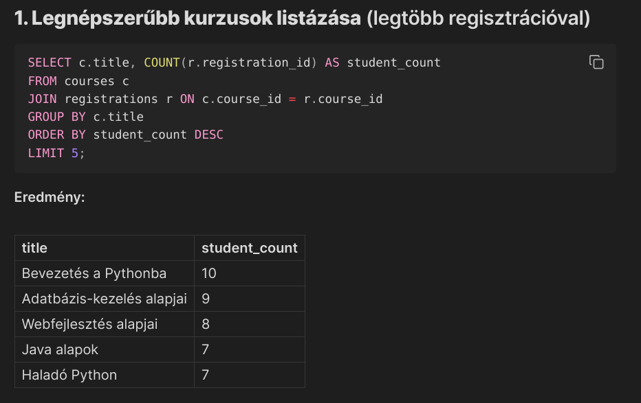
1.Legnépszerűbb kurzusok listája

Slide 7
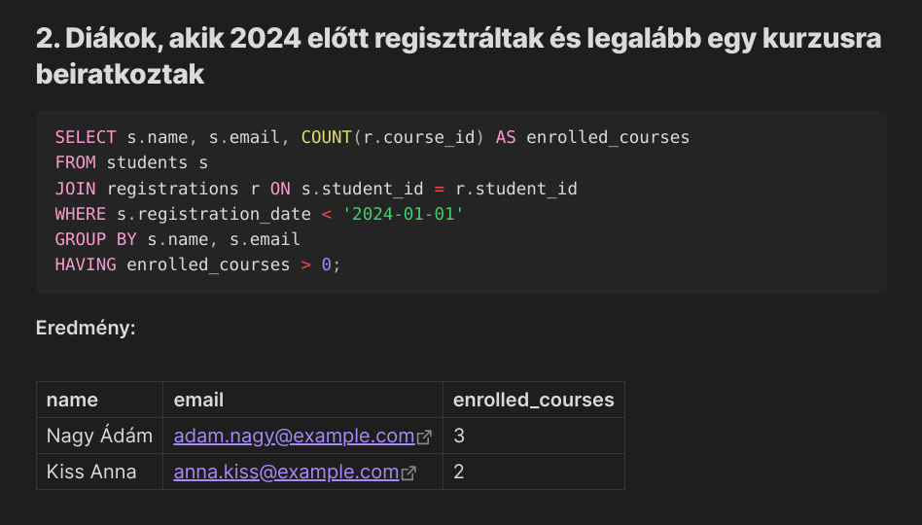
2. Diákok, akik 2024 előtt regisztráltak és legalább egy kurzusra beiratkoztak
7

Slide 8
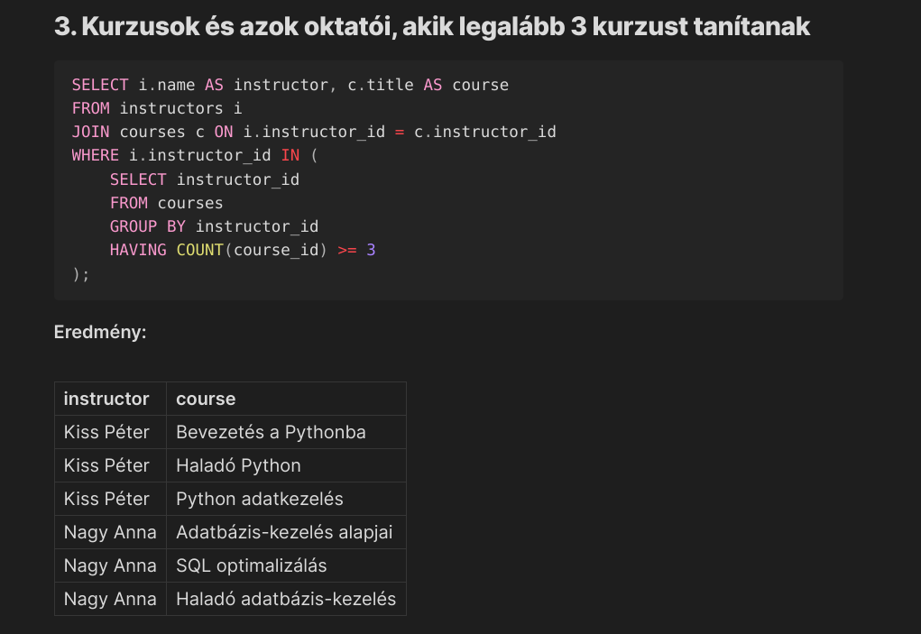
3. Kurzusok és azok oktatói, akik legalább 3 kurzust tanítanak
8

Slide 9
3. Kurzusok és azok oktatói, akik legalább 3 kurzust tanítanak
9

Slide 10
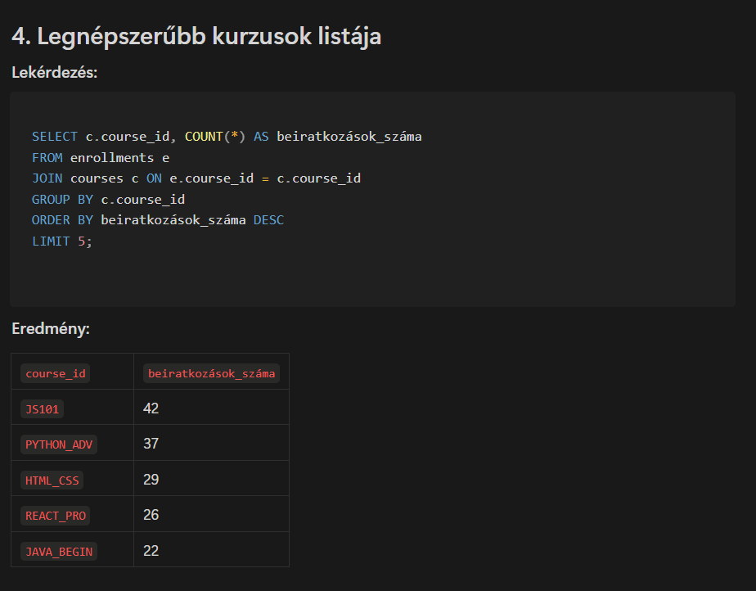
4. Legnépszerűbb kurzusok listája
10

Slide 11
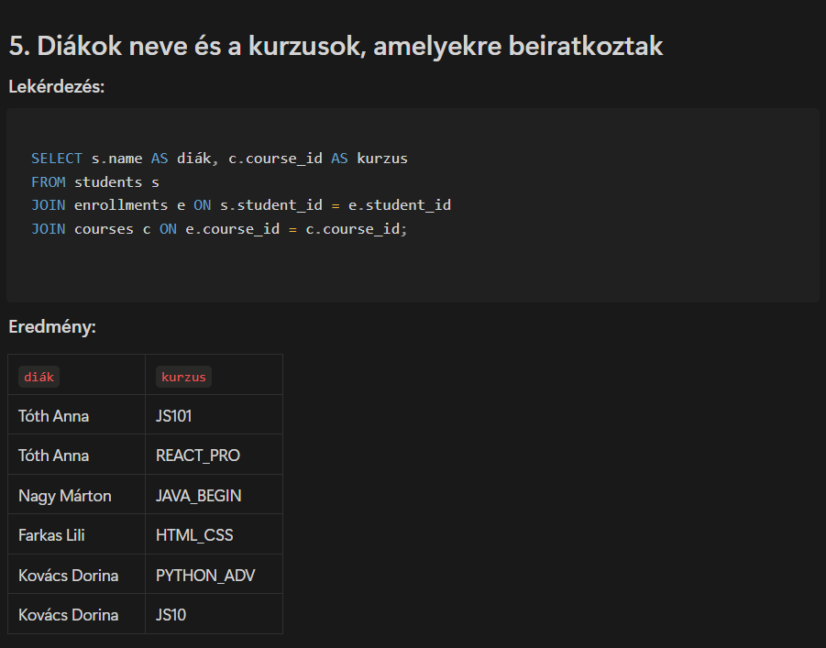
5. Diákok neve és a kurzusok, amelyekre beiratkoztak
11

Slide 12
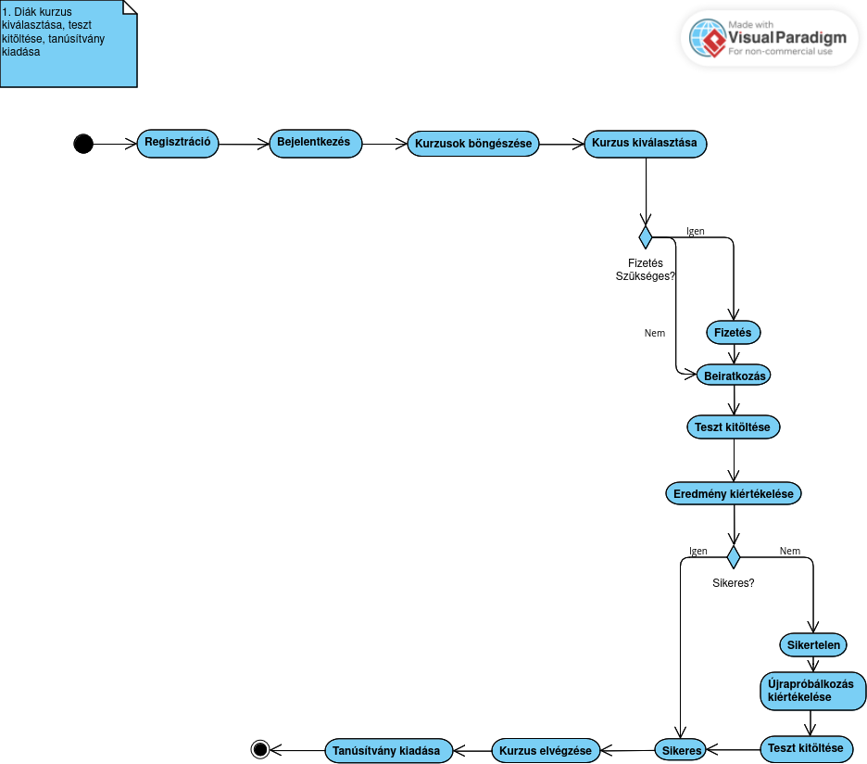
1. Diák kurzus kiválasztása, teszt kitöltése, tanúsítvány kiadása

Slide 13
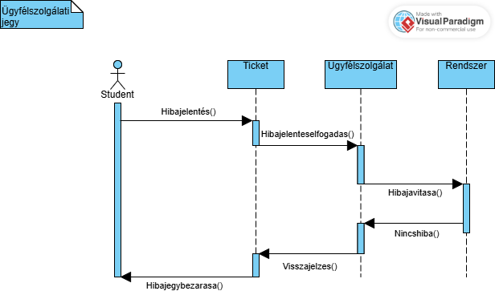
2. Ügyfélszolgálati jegy

Slide 14
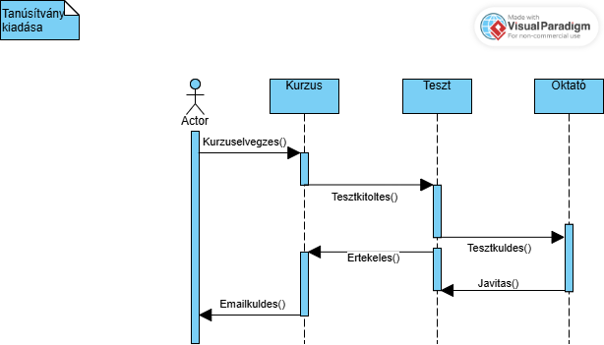
3. Tanúsítvány kiadása

Slide 15
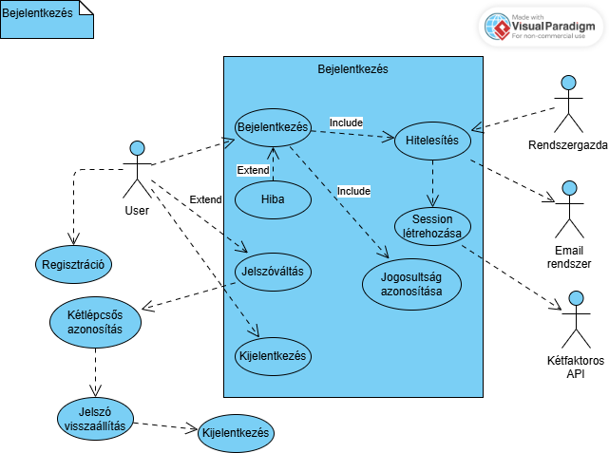
4. Bejelentkezési Rendszer

Slide 16
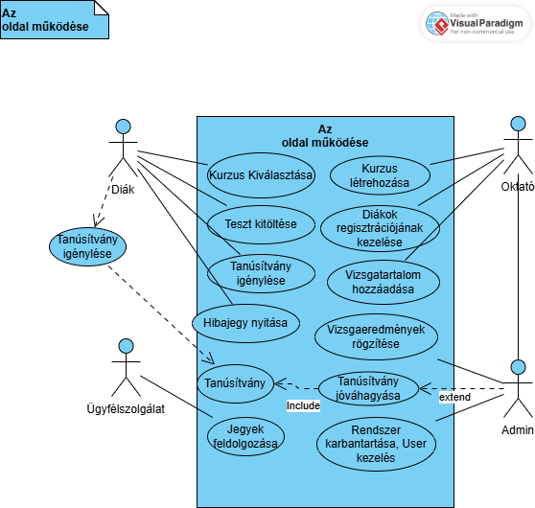
5. Az oldal működése

Slide 17
Köszönöm a figyelmet!

